Slide 1

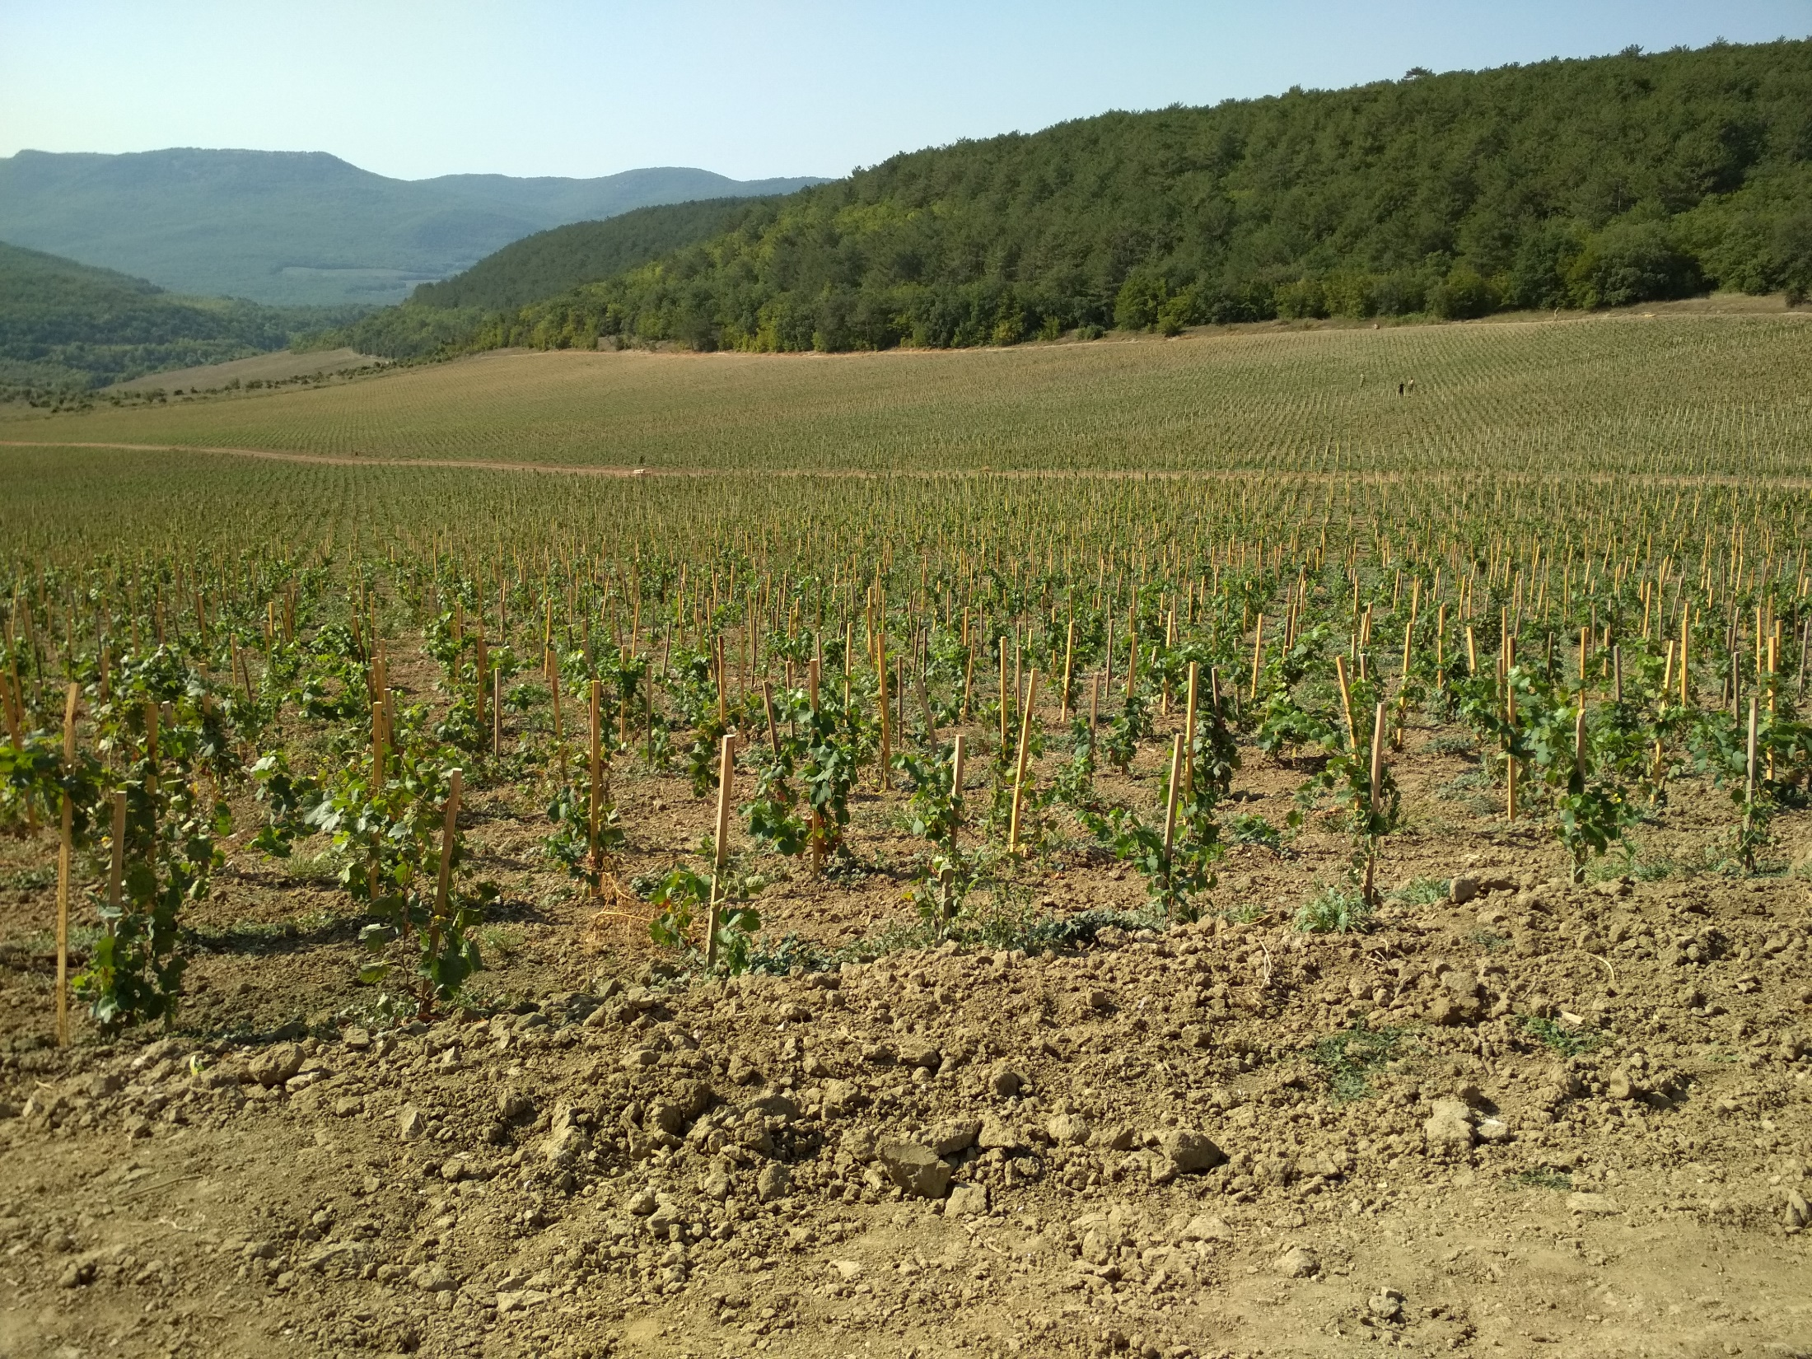



Slide 2


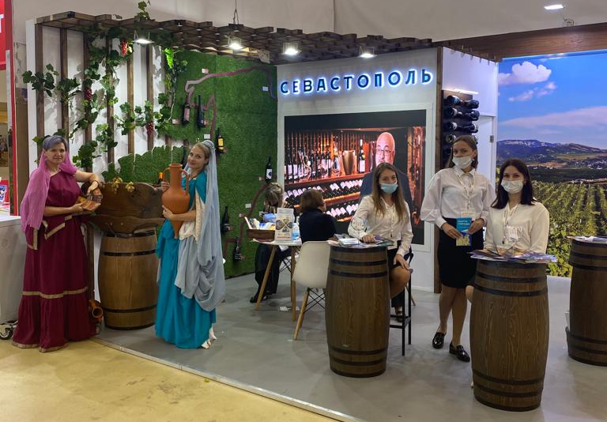
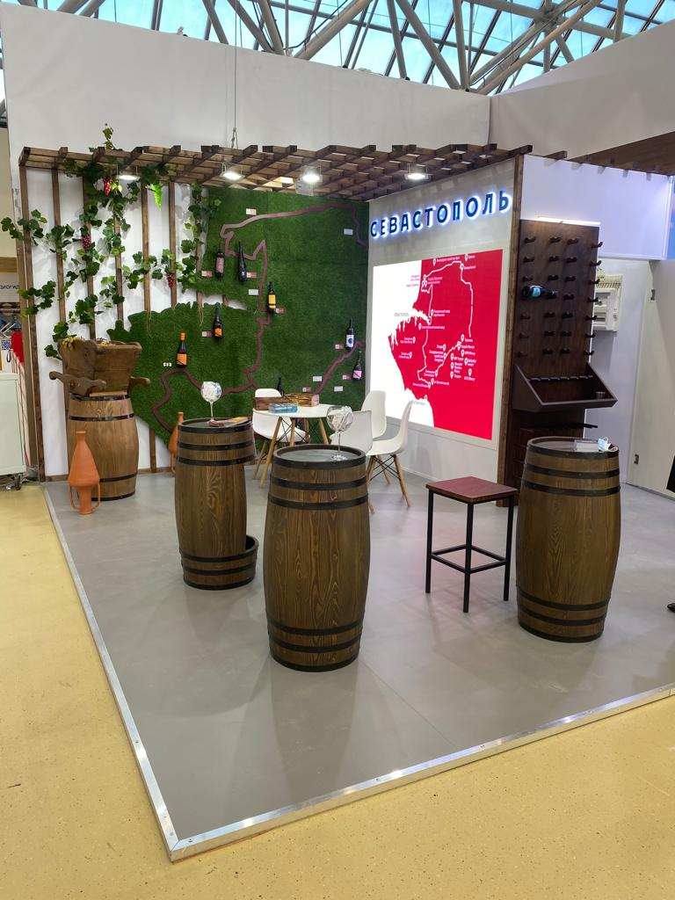
Правительство Севастополя
ПОРУЧЕНИЕ ПРЕЗИДЕНТА РОССИЙСКОЙ ФЕДЕРАЦИИ
Подпунктом в) пункта 2 Перечня поручений по результатам проверки исполнения законодательства и решений Президента Российской Федерации, направленных на развитие виноградарства и виноделия от 16.12.2021 № Пр-2368, утвержденного Президентом Российской Федерации, поручено Правительству Российской Федерации совместно с органами исполнительной власти Республики Дагестан, Республики Крым, Краснодарского края, Ставропольского края, Ростовской области, города федерального значения Севастополя обеспечить утверждение комплекса мер по увеличению объемов продвижения отечественной продукции виноделия на внутреннем рынке, включая:
развитие винного туризма (энотуризма), экскурсионных маршрутов и сопутствующей инфраструктуры;
поэтапное увеличение минимальной доли российской винодельческой продукции в ассортименте розничных торговых сетей и организаций общественного питания, имеющих лицензию на розничную продажу соответствующих товаров, в том числе за счет их приоритетного предложения.

Slide 3

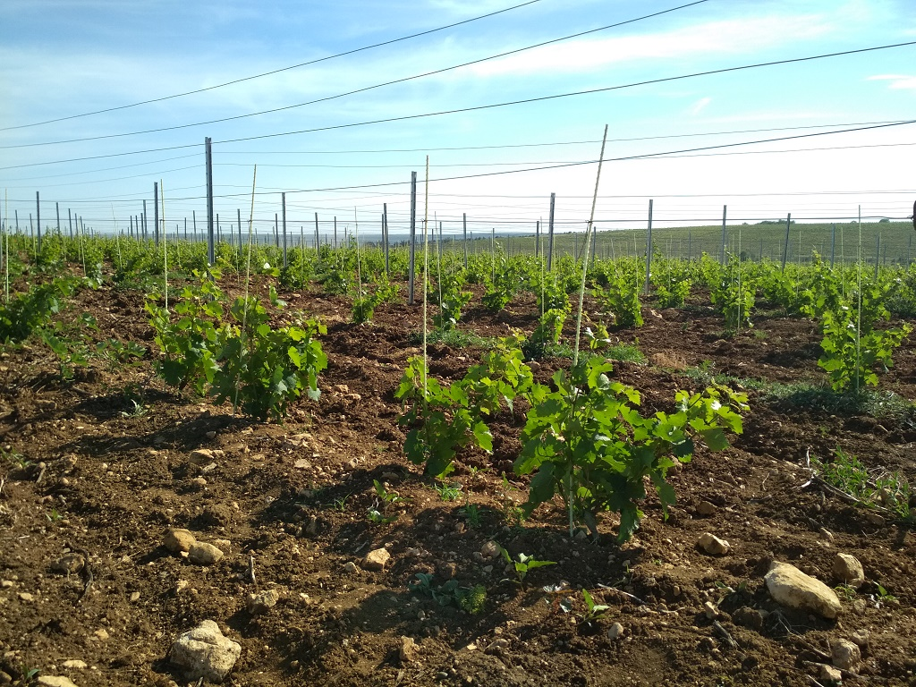
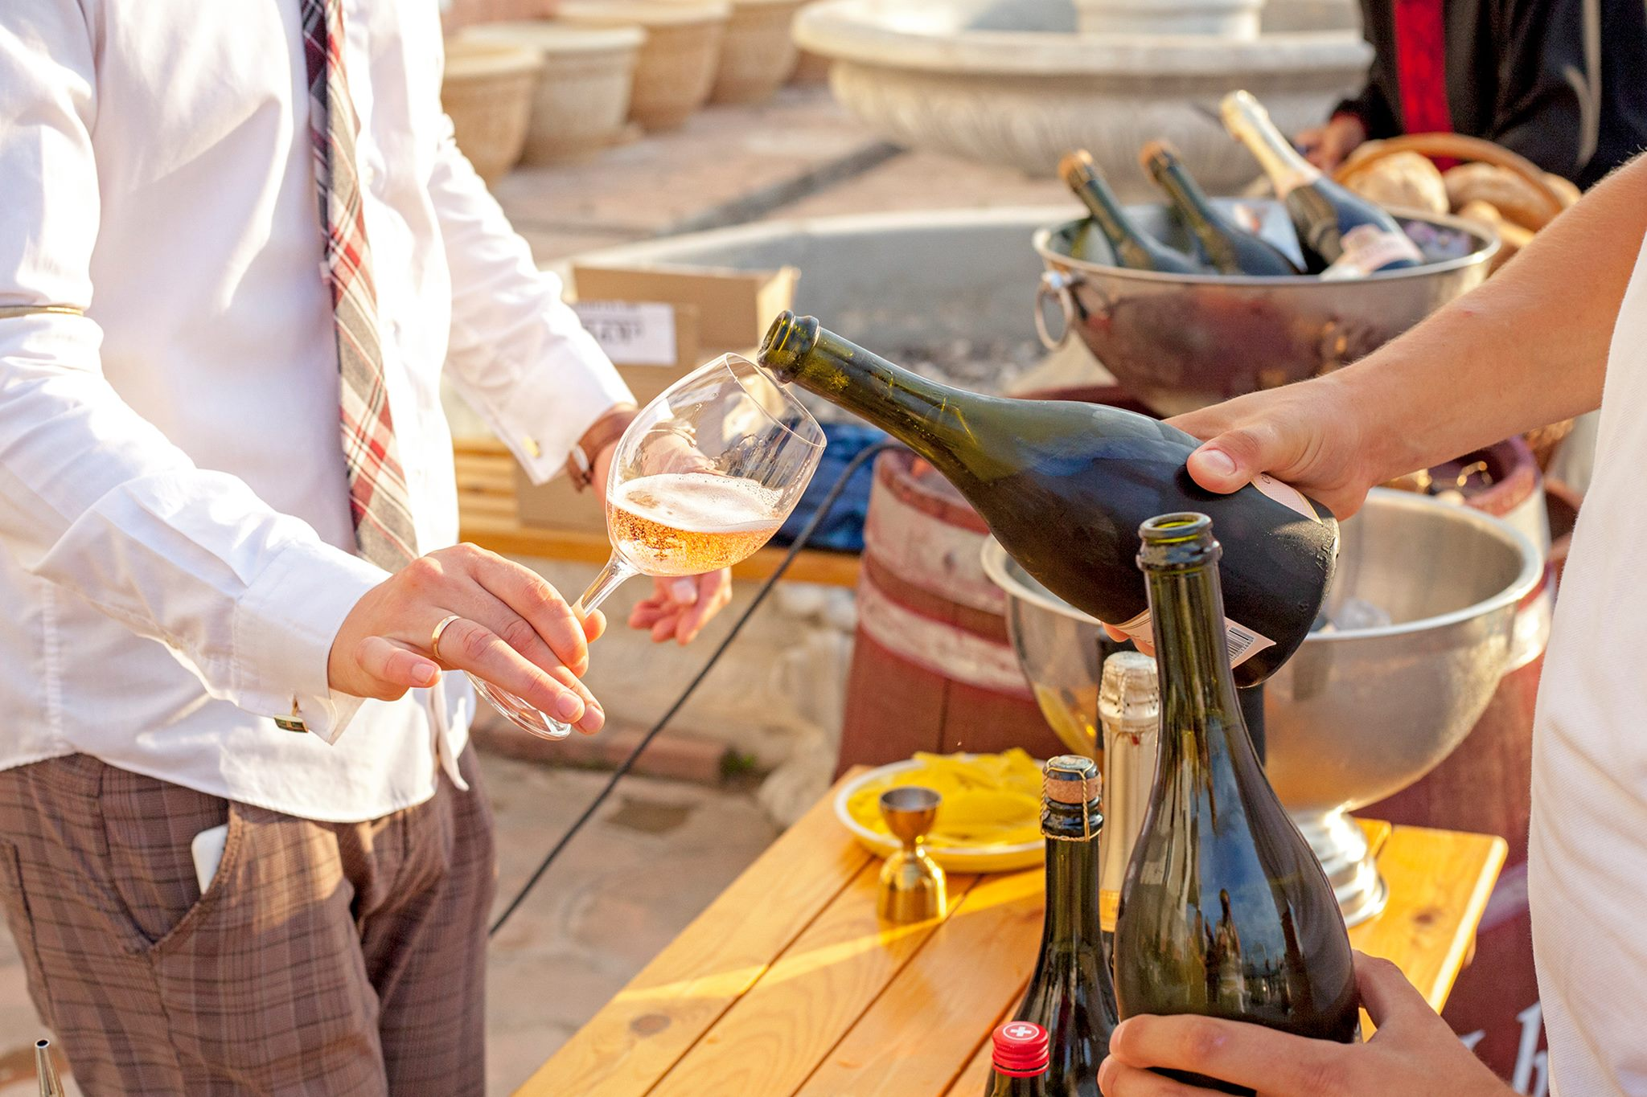
Правительство Севастополя
Название департамента
или управления
города Севастополя
ЦЕЛИ ПРИОРИТЕТНОГО ПРОЕКТА
СЛАЙД С ВЕРТИКАЛЬНОЙ ПОЛОСОЙ ФОТОГРАФИЙ
увеличение площади виноградных насаждений;
выход на рынок с новым туристическим продуктом;
повышение туристической привлекательности города Севастополя;
формирование благоприятной деловой среды;
увеличение инвестиционного потенциала Севастополя;
обеспечение аграрной отрасли квалифицированными кадрами;
повышение уровня жизни граждан;
создание дополнительных рабочих мест;

Slide 4

Правительство Севастополя
Название департамента
или управления
города Севастополя
ЗАДАЧИ ПРИОРИТЕТНОГО ПРОЕКТА
СЛАЙД С ВЕРТИКАЛЬНОЙ ПОЛОСОЙ ФОТОГРАФИЙ
замещение неиспользуемых земельных участков виноградниками;
благоустройство населенных пунктов по маршруту реализации проекта;
реконструкция транспортной инфраструктуры по маршруту «винной дороги»;
разработка бренда «Терруар Севастополь»;
структурирование туристического продукта;
формирование инвестиционных площадок;
позиционирование Севастополя, как центра экологически чистого
производства сельскохозяйственной продукции;
развитие предпринимательства, в том числе в сфере туризма,
сельского хозяйства;

Slide 5
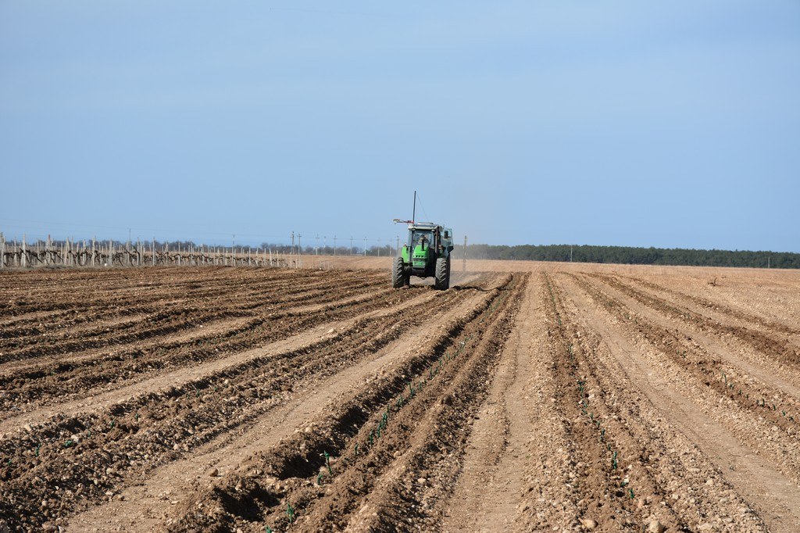
Правительство Севастополя
Название департамента
или управления
города Севастополя
ПОКАЗАТЕЛИ ПРИОРИТЕТНОГО ПРОЕКТА
СЛАЙД С ВЕРТИКАЛЬНОЙ ПОЛОСОЙ ФОТОГРАФИЙ
не менее 340 созданных рабочих мест;
привлечение не менее 4,1 млрд руб.
внебюджетных инвестиций;
стоимость произведенных товаров и услуг
не менее 39,09 млрд руб.;
среднемесячная номинальная начисленная
заработная плата 46,4 тыс. руб. в месяц;

Slide 6

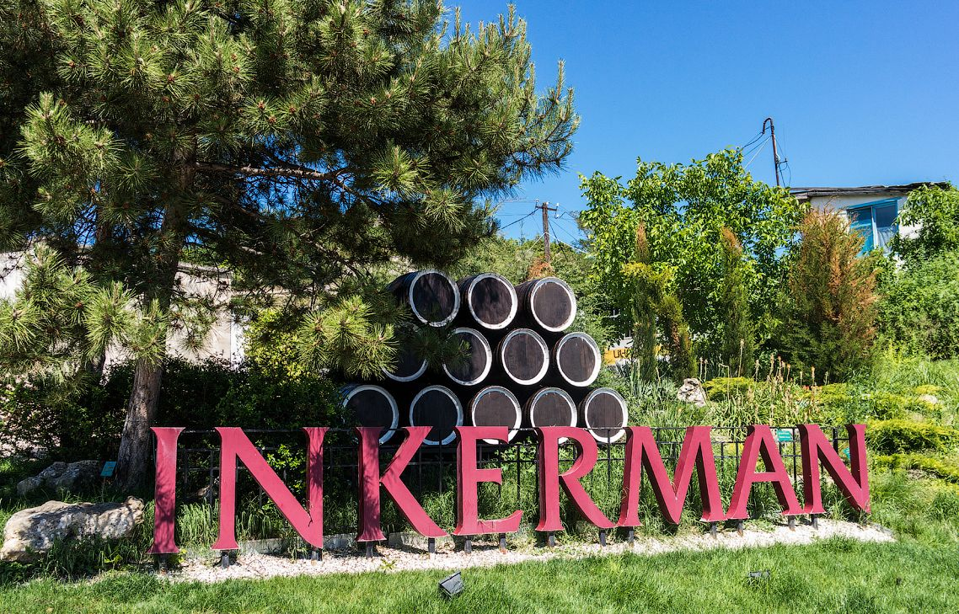
Правительство Севастополя
Название департамента
или управления
города Севастополя
УЧАСТНИКИ ПРИОРИТЕТНОГО ПРОЕКТА
СЛАЙД С ВЕРТИКАЛЬНОЙ ПОЛОСОЙ ФОТОГРАФИЙ
43 участника приоритетного проекта «Терруар Севастополь»
ООО «Агрофирма «Золотая балка»
ООО «Винодельческое хозяйство Акчурина»
ООО «Виноград Плюс»
ООО «Легадо»
К(Ф)Х «Чоргун»/
ООО «Ариол 2005»
К(Ф)Х «Баррик»
СПК «Терруар»
Ф(Х) «Горныйагроинвест»
ООО «Добробут-Инвест Плюс»
К(Ф)Х «К 2»
АО «Артвин»
К(Ф)Х «Виноградарь»/
ООО «Черноморские традиции»
К(Ф)Х «Афендиков Е.А.»
ООО «Инвест Резерв»
ООО «СВЗ Агро» (дегустационный зал)
К(Ф)Х «Репин О.В.»
ГУП «АО «Севастопольский винодельческий завод»
ООО «Бельбек»
ООО «Инкерманский завод марочных вин»
ООО «Вейн унд Вассер»
ФГБОУ ВО «Севастопольский государственный университет»
К(Ф)Х «Кашалот»
К(Ф)Х «Вилла Уркуста»
К(Ф)Х «Птица»
К(Ф)Х «Алекян Т.А.»
КФХ «Каратау 5.34»
ООО «Стейси»
ООО «ВТС»
К(Ф)Х «Передовое»
К(Ф)Х «БОГОВИЧ»
К(Ф)Х «Бельмас Вайнери»
АО «Бытрадиотехника»
ООО «Эра Крым»
К(Ф)Х «Моё родное»
К(Ф)Х «Синица А.Н.»
ООО «Кача Хилл»
К(Ф)Х «Фазан Хилл»
К(Ф)Х «Зотова З.Е.»
К(Ф)Х «Клочко Д.П.»
К(Ф)Х «Холмы и камни»
К(Ф)Х «Дорос»
ООО «Виноградники Таврики»
К(Ф)Х «Красивое сердце»

Slide 7
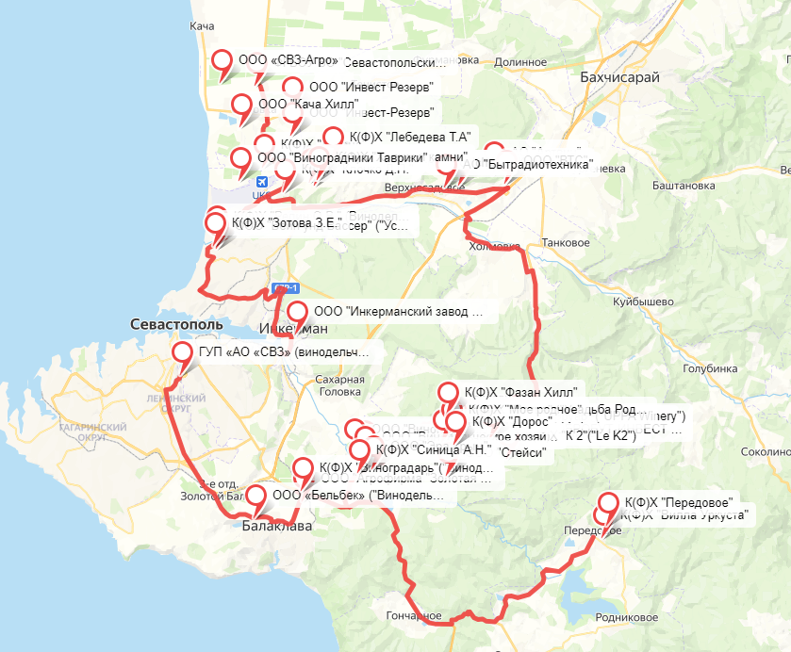
ОХВАТ ПРОЕКТА
Правительство Севастополя
43 участника приоритетного проекта «Терруар Севастополь» из числа предприятий виноградарско-винодельческой отрасли г. Севастополя;
в 2022 году в проект принято 17 участников;
кольцевая дорогая по маршруту участников проекта, протяженностью более 120 км;

Slide 8
Правительство Севастополя
Название департамента
или управления
города Севастополя
МЕРОПРИЯТИЯ ПО РЕАЛИЗАЦИИ ПРОЕКТА
СЛАЙД С ВЕРТИКАЛЬНОЙ ПОЛОСОЙ ФОТОГРАФИЙ
формирование единого туристического маршрута «Терруар Севастополь»;
создание программ подготовки специалистов виноградарско-винодельческой отрасли на базе учебных заведений города Севастополя;
создание учебно-научного полигона элитного виноградарства на базе ФГАБОУ ВО «СевГУ» площадью 20 тыс. м. кв. в с. Орловка;
оказание мер поддержки на закладку и уход за виноградниками при реализации проекта «Терруар Севастополь»;
формирование и развитие бренда «Терруар Севастополь» и программы маркетинга;
развитие инфраструктуры;

Slide 9

Правительство Севастополя
Название департамента
или управления
города Севастополя
РЕАЛИЗАЦИЯ ПРОЕКТА С 2018 ПО 2021 ГОДА
СЛАЙД С ВЕРТИКАЛЬНОЙ ПОЛОСОЙ ФОТОГРАФИЙ
осуществлена процедура изменения вида разрешённого использования ряда
земельных участков для осуществления возможности размещения
объектов пищевой промышленности;
произведена закладка виноградных насаждении на площади 1 317 га;
начато обучение студентов для отраслей агропромышленного комплекса
по направлению подготовки специальности «Садоводство» (виноградарство
и виноделие) и «Менеджмент» в ФБОУ ВО «Севастопольский
государственный университет»;
проведены работы по благоустройству дорог, протяженностью более 2 км;
предприятиями винодельческой отрасли, являющимися участниками
проекта, инвестировано более 1,8 млрд руб.;
объем государственной поддержки порядка 1,3 млрд руб.;
установлено знаков туристской навигации в количестве 41 ед.;
заключены соглашения об установлении сервитутов в отношении
земельных участков лесного фонда;
разработана концепция реконструкции подъездных путей
протяженностью более 9 км;

Slide 10
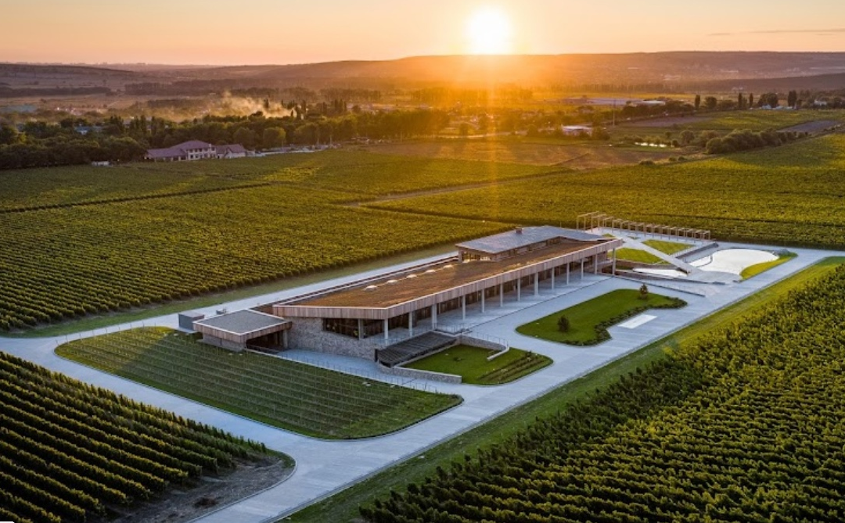
Правительство Севастополя
Название департамента
или управления
города Севастополя
РЕАЛИЗАЦИЯ ПРОЕКТА В 2022 ГОДУ
СЛАЙД С ВЕРТИКАЛЬНОЙ ПОЛОСОЙ ФОТОГРАФИЙ
разработаны и утверждены рекомендуемые требования
к участникам проекта;
в Правилах землепользования и застройки территории города Севастополя специальная территориальная зона
для участников проекта;
подготовлен проект Положения об особенностях перевода земельных участков из одной категории в другую
на территории города Севастополя в целях реализации проекта;
в рамках приказа Департамента сельского хозяйства
и потребительского рынка города Севастополя от 22.06.2022 № 125-П осуществлено межевание земельных участков, заявленных в проект, менее 1 га;

Slide 11
Правительство Севастополя
Название департамента
или управления
города Севастополя
РЕАЛИЗАЦИЯ ПРОЕКТА В 2023 ГОДУ
СЛАЙД С ВЕРТИКАЛЬНОЙ ПОЛОСОЙ ФОТОГРАФИЙ
к участию в проекте привлечено 2 хозяйствующих субъекта;
сопровождение участников проекта:
- при подаче заявлений в адрес ДАиГ в рамках корректировки ПЗЗ;
при смене ВРИ земель с учетом принятых ПЗЗ;
при внесении корректировок в ПЗЗ с целью присвоения специальной территориальной зоны проекта СХ-2.1 (терруар), территориальной зоны СХ-2;
при взаимодействии с ресурсоснабжающими организациями города Севастополя в части проведения инженерных коммуникаций;
при оказании государственных услуг «Получение разрешение на строительство», «Разрешение на ввод объекта в эксплуатацию», «Выдача градостроительного плана земельного участка»;
проработан вопрос:
присвоения адреса земельным участкам участников проекта
с внесением в ФИАС;
- получения лицензии на НТО (летнее кафе) на территории
хозяйствующего субъекта.

Slide 12
Правительство Севастополя
Название департамента
или управления
города Севастополя
РЕАЛИЗАЦИЯ ПРОЕКТА В 2024 ГОДУ
СЛАЙД С ВЕРТИКАЛЬНОЙ ПОЛОСОЙ ФОТОГРАФИЙ
к участию в проекте привлечен 1 хозяйствующий субъект;
проведена работа по наполнению функциональной зоны виноградников в проекте Генерального плана горда Севастополя с целью обеспечения возможности размещения на земельных участках участников проекта как объектов виноградарства и виноделия, так и объектов винного туризма (магазинов, мест общественного питания, мест временного размещения туристов);
ускорение вопроса оказания государственных услуг, сопряженных со строительством объектов участников проекта;
обеспечено содействие при получении заключения о соответствии в отношении введённого в эксплуатацию объекта (комплекса городской винодельни);
работа при взаимодействии с ресурсоснабжающими организациями города Севастополя в части обеспечения проведения инженерных коммуникаций.
методическая работа при корректировке правил землепользования и застройки с целью присвоения необходимой территориальной зоны (СХ-2);
работа по присвоению адресов (с внесением в Федеральную информационную адресную систему) с целью дальнейшего лицензирования производства и осуществления продаж винодельческой продукции.

Slide 13



